Slide 1
KLEUR
- Uitleg begrippen - Opdracht 1 - Opdracht 2

Slide 2
Wat is kleur?
Kleur ontstaat wanneer er licht weerkaatst of geabsorbeerd wordt door de objecten waarop dit licht schijnt.
Bij weerkaatsing van dit licht, ervaren wij als mens een bepaalde kleur.
Zien we een gele banaan? Dan is het eigenlijk dus geel licht wat teruggekaatst wordt.
Wit en zwart zijn geen kleuren, omdat zwart alle aanwezige kleuren absorbeert (dus géén weerkaatsing) en wit juist een effect is van terugkaatsing van alle kleuren.
Zonder licht, geen kleur!

Slide 3
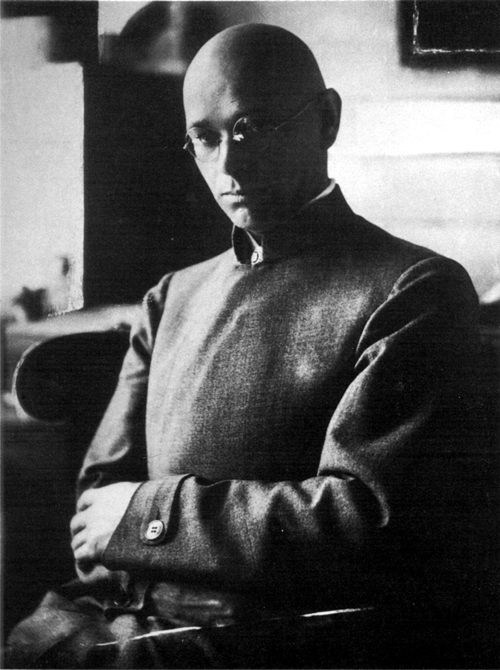
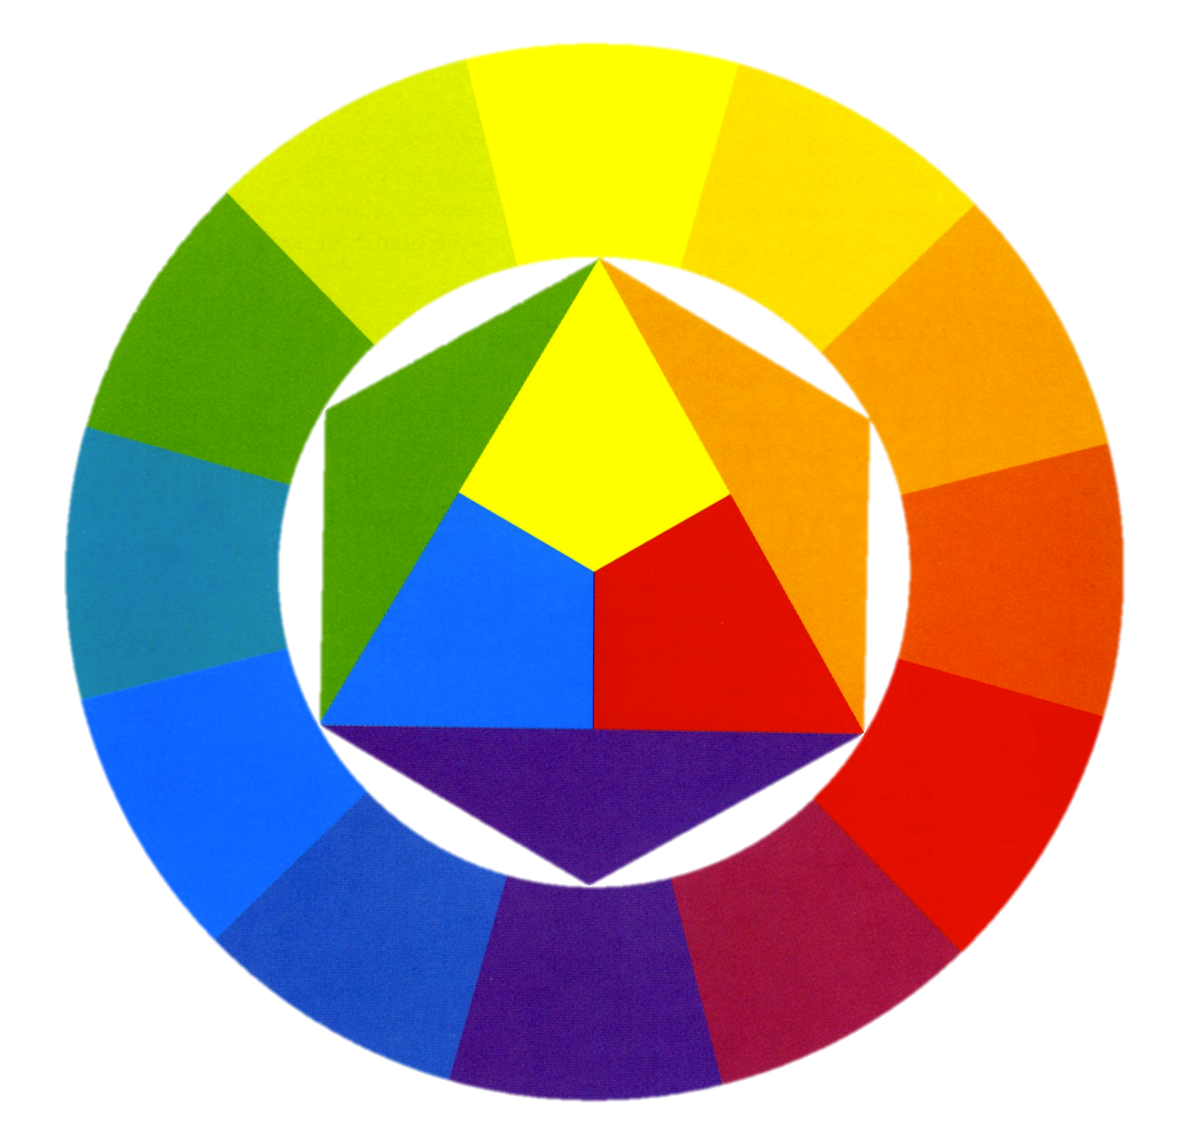
Kleurenleer, Johannes Itten
Primaire kleuren = rood, geel en blauw
Secundaire kleuren = oranje, groen en violet
Tertiaire kleuren = menging van primaire en secundaire kleuren

Slide 4
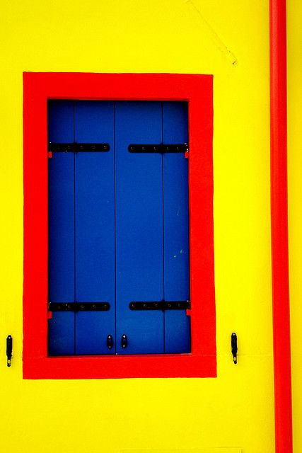
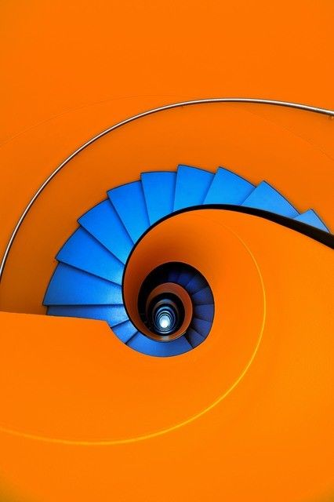
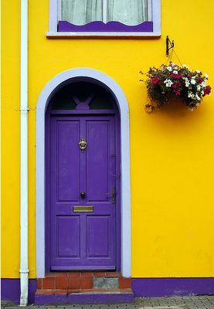
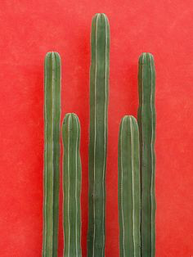
Kleurcontrasten
Kleur tegen kleur contrast
Wanneer de primaire kleuren naast elkaar staan. Wanneer deze kleuren niet vermengd zijn, is het contrast het grootste.
Complementair contrast Wanneer Geel-violet, oranje-blauw of groen-rood naast elkaar staan.Ze staan ook tegenover elkaar in de kleurencirkel.

Slide 5
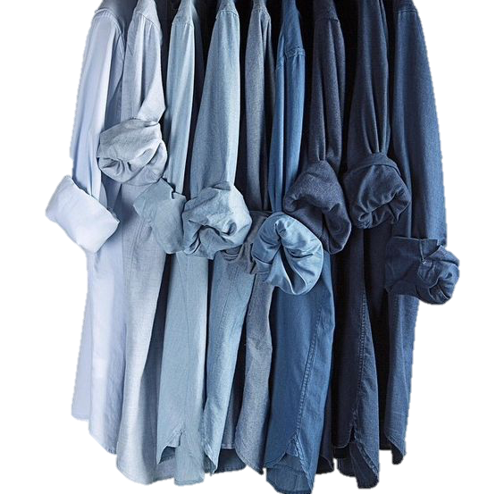
Kwaliteitscontrast
Wanneer er verschillende tinten (door menging met wit/zwart) van één kleur naast elkaar staan,
Kwantiteitscontrast Wanneer de hoeveelheid kleur die gebruikt wordt in bijvoorbeeld een schilderij sterk verschilt van elkaar.

Slide 6
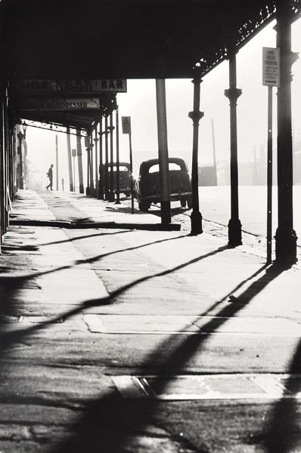
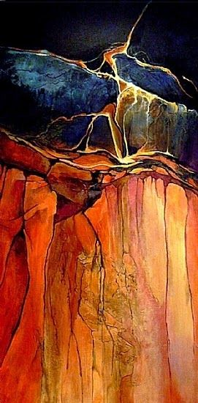
Licht-donkercontrast
Wanneer er heel veel verschil ontstaat tussen donkere en lichte tinten.
Warm-koudcontrast Wanneer er koude en warme kleuren naast elkaar staan. Koude kleuren liggen rond het blauw, warme kleuren rond het rood.

Slide 7
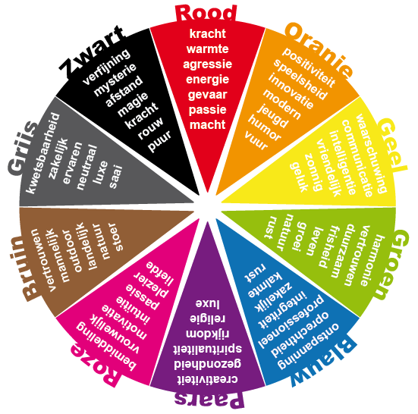
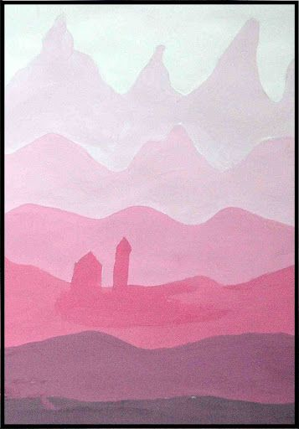
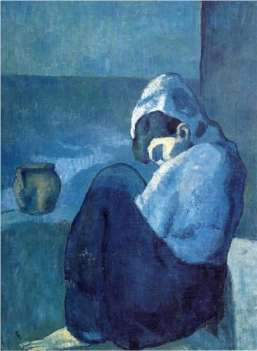
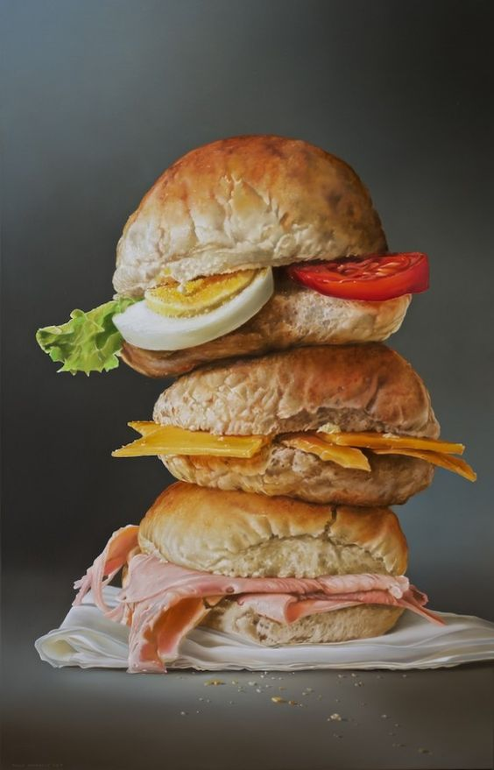
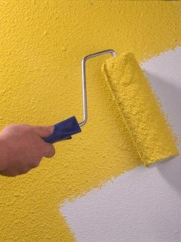
Kleurgebruik
Egaal: één kleur gebruiken, een egaal vlak.
Tonaal: verschillende tonen/tinten uit een kleurfamilie gebruiken.
Expressief: wanneer kleuren gebruikt worden om een emotie/expressie uit te drukken.
Impressief: kleuren van een voorstelling letterlijk weergeven zoals je ze in de omgeving ziet.
Symbolisch: wanneer kleuren een symbolische betekenis hebben. Dit kan verschillen per cultuur, een diepere betekenis!

Slide 8
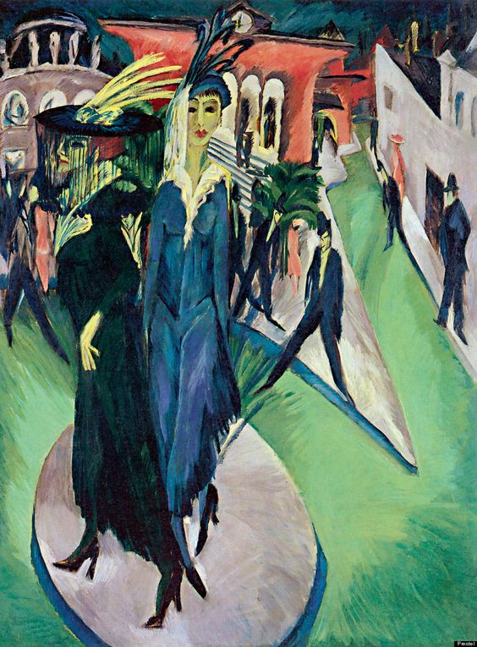
Expressionisme
Het expressionisme draaide vooral om EMOTIES uitten, de kunststroming ontstond in 1905 als reactie op het impressionisme en was populair tot 1940. Kleuren, maar ook vormen komen vaak niet overeen met de werkelijkheid, maar juist met het gevoel van de kunstenaar.
Bijvoorbeeld dat van Ernst Ludwig Kirchner.
Filmpje expressionisme en de nieuwe wilden:
http://www.arttube.nl/videos/wilden-nieuwe-wilden
Potsdamer platz, 200x150 cm, 1914

Slide 9
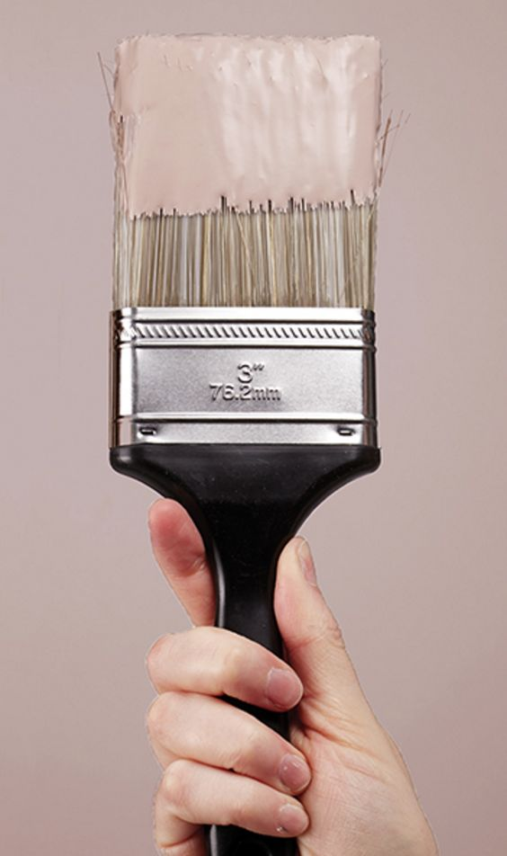
Opdracht 1 Kleur
We gaan de kleurencirkel maken, zodat je leert hoe je verschillende kleuren kan krijgen door middel van het mengen van verf. Hier heb je je mengbakje en verf voor nodig, verschillende penseeltjes, en heel veel precisie!
Stap 1: de primaire kleuren invullen
Stap 2: primaire kleuren mengen zodat je de secundaire kleuren krijgt, dan secundaire kleuren invullen. Behoud alle kleuren die je tot nu toe verkregen hebt op je mengbakje!
Stap 3: primaire+secundaire kleuren mengen tot de tertiaire kleuren. Tertiaire kleuren invullen.

Slide 11
Opdracht 2 Kleur
Zoals je weet gebruikten de expressionisten vaak kleur als vertaling van emotie. Hierdoor ontstonden er best gekke combinaties, wat afweek van de werkelijkheid. Ook de manier waarop ze hun vormen schilderden had hier mee te maken, er werd een heleboel expressie in verwerkt!
Dat gaan wij ook doen, met het thema: alledaagse voorwerpen Je gaat een compositie maken van minimaal 3 alledaagse dingen uit jouw leven die je super belangrijk vindt, of juist helemaal niet. Deze voorwerpen ga je zo op het blad zetten dat het meteen duidelijk is wat jij van die voorwerpen vind. Dit ga je bereiken door middel van kleur, compositie en vorm. Hoe groot is het belangrijkste voorwerp? Staat het minst belangrijke voorwerp helemaal verscholen achter het meest belangrijke?
Probeer de functionele kleur los te laten (gras is groen, lucht is blauw en een banaan is geel). Wanneer jij bijvoorbeeld een ontzettende fan bent van bananen maar niet van de kleur geel; maak ‘m dan in de kleur die jij het mooiste vindt. Vertaal je gevoel in de kleuren die je gebruikt!
Werk op een A4 formaat, zet het eerst schetsmatig op met potlood en werk het vervolgens uit met verf.

Slide 12
